Slide 1






CHÀO MỪNG CÁC EM
ĐẾN VỚI TIẾT HỌC HÔM NAY!

Slide 2

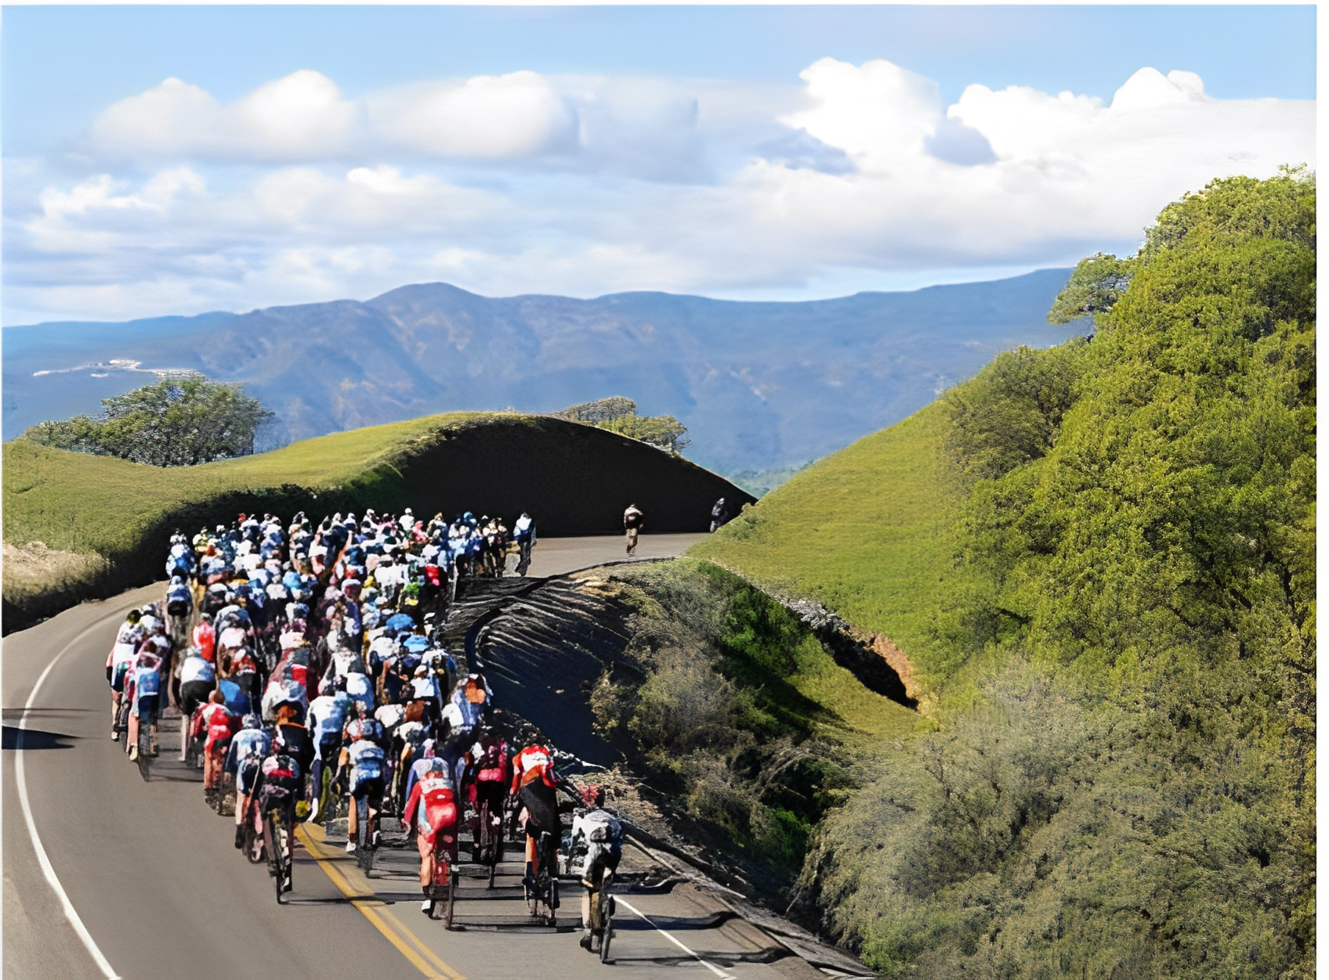
KHỞI ĐỘNG
“Trong một cuộc đua xe đạp, các vận động viên phải hoàn thành ba chặng đua bao gồm 9 km leo dốc; 5 km xuống dốc và 36 km đường bằng phẳng. Vận tốc của một vận động viên trên chặng đường bằng phẳng hơn vận tốc leo dốc
5km/h và kém vận tốc xuống dốc 10km/h. Nếu biết vận tốc của vận động viên trên chặng đường bằng phẳng thì có tính được thời gian hoàn thành cuộc đua của vận động viên đó không?”

Slide 3


CHƯƠNG VI:
PHÂN THỨC ĐẠI SỐ
BÀI 21: PHÂN THỨC ĐẠI SỐ

Slide 4



NỘI DUNG BÀI HỌC
Phân thức đại số
1
Hai phân thức bằng nhau
2
Điều kiện xác định giá trị của phân thức
3

Slide 5


PHẦN 1.
PHÂN THỨC ĐẠI SỐ

Slide 6






Phân thức đại số là gì?
HĐ 1:
Thảo luận nhóm, hoàn thành HĐ1.
Trong tình huống mở đầu, giả sử vận tốc trung bình của một vận động viên đi xe đạp trên 36 km đường bằng phẳng là x (km/h).
Hãy viết biểu thức biểu thị:
Thời gian vận động viên hoàn thành chặng leo dốc
Thời gian vận động viên hoàn thành chặng xuống dốc
Thời gian vận động viên hoàn thành chặng đường bằng phẳng
$$\frac{9}{x−5}$$
(giờ)
$$\frac{5}{x+10}$$
(giờ)
$$\frac{36}{x}$$
(giờ)

Slide 7

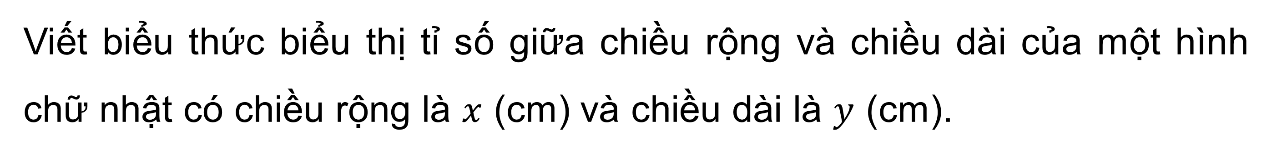

Phân thức đại số là gì?
HĐ 2:
Thảo luận nhóm, hoàn thành HĐ2.
Viết biểu thức biểu thị tỉ số giữa chiều rộng và chiều dài của một hình chữ nhật có chiều rộng là $x$ (cm) và chiều dài là $y$ (cm).
Giải:
Biểu thức biểu thị tỉ số giữa chiều rộng và chiều dài của một hình chữ nhật đó là:
$$\frac{x}{y}$$

Slide 8


KẾT LUẬN
$$\frac{A}{B}$$
Một phân thức đại số (phân thức) là một biểu thức có dạng , trong đó A, B là hai đa thức và B khác đa thức 0.
A được gọi là tử thức (hoặc tử) và B được gọi là mẫu thức (mẫu).
Nhận xét:
Mỗi đa thức cũng được coi là một phân thức với mẫu thức bằng 1. Đặc biệt, số 0 và số 1 cũng là những phân thức đại số

Slide 9



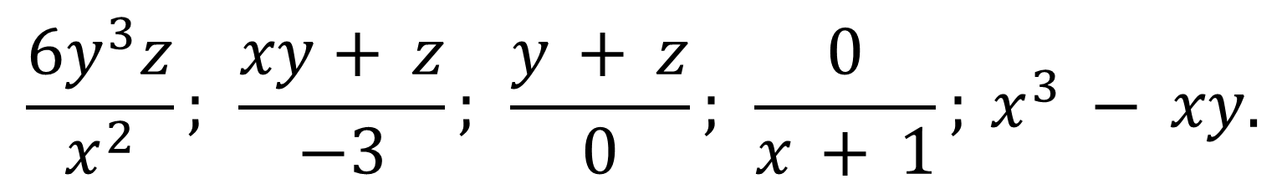

Ví dụ 1:
a) Cách viết nào sau đây không cho một phân thức?
$$\frac{6y^{3}z}{x^{2}}; \frac{xy+ z}{−3}; \frac{y + z}{0}; \frac{0}{x + 1}; x^{3} − xy.$$
b) Viết mẫu thức của mỗi phân thức trong các cách viết trên?
Giải
$$\frac{y + z}{0}$$
a) Trong các cách viết trên không phải là một phân thức.

Slide 10
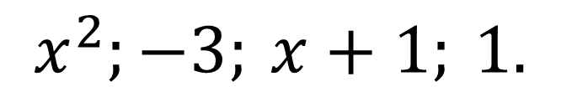
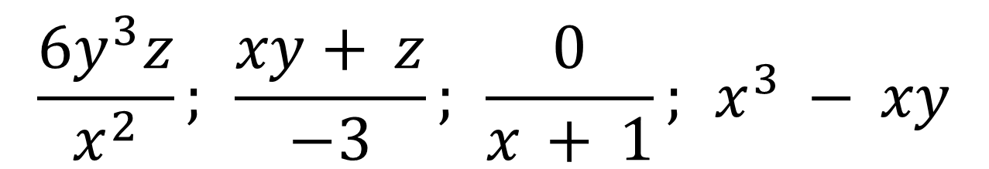
Ví dụ 1:
a) Cách viết nào sau đây không cho một phân thức?
$$\frac{6y^{3}z}{x^{2}}; \frac{xy+ z}{−3}; \frac{y + z}{0}; \frac{0}{x + 1}; x^{3} − xy.$$
b) Viết mẫu thức của mỗi phân thức trong các cách viết trên?
Giải
$$\frac{6y^{3}z}{x^{2}}; \frac{xy+ z}{−3}; \frac{0}{x + 1}; x^{3} − xy$$
b) Các phân thức có mẫu thức lần lượt là
$$x^{2};−3; x+\text{​}1; 1.$$

Slide 11



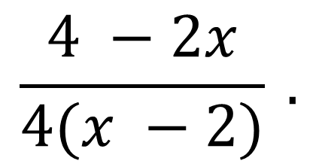

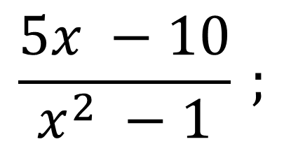

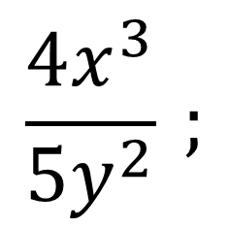
LUYỆN TẬP 1
Trong các cặp phân thức sau, cặp phân thức nào có cùng mẫu thức?
$$\frac{−20x}{3y^{2}}$$
$$\frac{4x^{3}}{5y^{2}} ;$$
a) và
$$\frac{5x −10}{x^{2}+1}$$
$$\frac{5x −10}{x^{2} −1} ;$$
b) và
$$\frac{5x+10}{4x −8}$$
$$\frac{4 −2x}{4(x −2)} .$$
c) và

Slide 12







TRANH LUẬN
$$\frac{3−2x}{3+ \frac{1}{x}}$$
Không phải là phân thức.
$$\frac{3−2x}{3+ \frac{1}{x}}$$
là phân thức chứ!
Theo em, bạn nào đúng?

Slide 13
PHẦN 2.
HAI PHÂN THỨC BẰNG NHAU

Slide 14
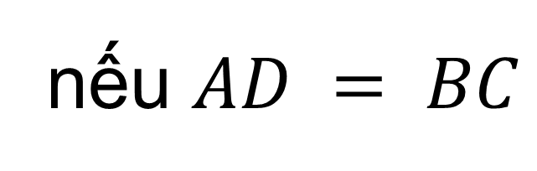



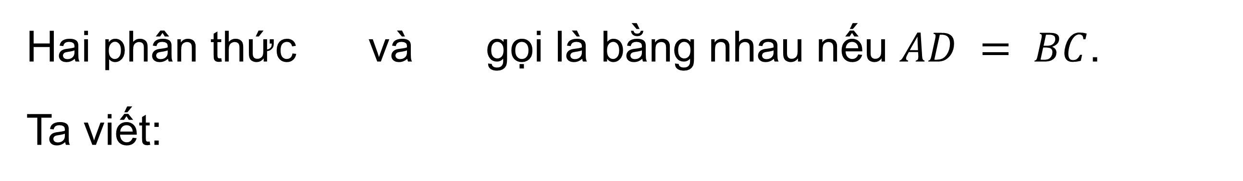
Các em hãy nhớ và nhắc lại quy tắc bằng nhau của hai phân số.
KẾT LUẬN
$$\frac{A}{B}$$
$$\frac{C}{D}$$
Hai phân thức và gọi là bằng nhau nếu $AD = BC$.
Ta viết:
$$\frac{A}{B}=\frac{C}{D}$$
nếu $AD = BC$

Slide 15



Ví dụ 2:
Giải thích vì sao
$$\frac{1+x}{{1−x}^{2}}=\frac{1}{1−x}$$
Giải
Vì
$$\left(1 + x\right)\left(1 − x\right) = \left(1 − x^{2}\right) .1$$
Nên
$$\frac{1+x}{{1−x}^{2}}=\frac{1}{1−x}$$

Slide 16


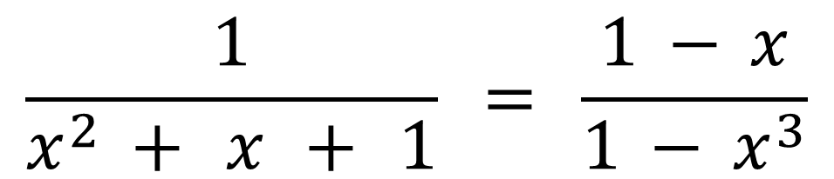
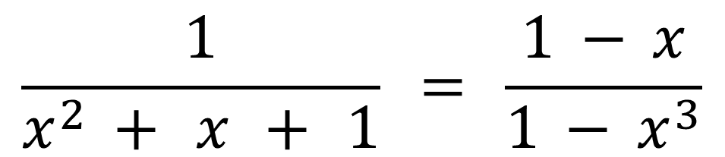
LUYỆN TẬP 2
Khẳng định sau đúng hay sai? Vì sao?
$$\frac{1}{x^{2} + x + 1} = \frac{1 − x}{1 − x^{3}}$$
Giải:
Vì: $1.(1−x3) = (1−x).(x2 + x + 1) = 1 – x3$
$$\frac{1}{x^{2} + x + 1} = \frac{1 − x}{1 − x^{3}}$$
$⇒$ Khẳng định là đúng.

Slide 17
PHẦN 3.
ĐIỀU KIỆN XÁC ĐỊNH GIÁ TRỊ CỦA PHÂN THỨC

Slide 18

Giá trị của phân thức tại giá trị đã cho của biến
Khi thay các biến trong một phân thức đại số bằng các số, ta được một biểu thức số (nếu mẫu số nhận được là số khác 0). Giá trị của biểu thức số đó gọi là giá trị của phân thức tại các giá trị đã cho của biến.
Như vậy, để tính giá trị của phân thức tại những giá trị cho trước của biến ta thay các giá trị cho trước của biến vào phân thức đó rồi tính giá trị của biểu thức số nhận được.

Slide 19


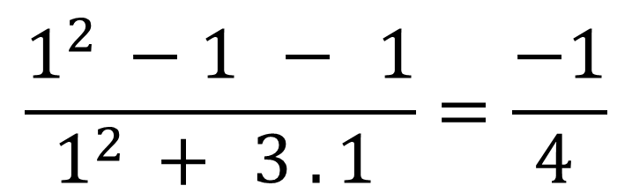

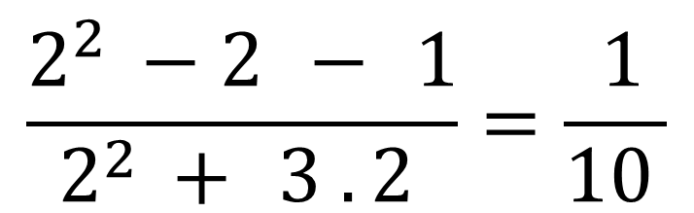
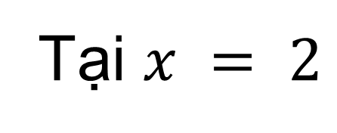

Ví dụ 3:
$$\frac{x^{2} − x − 1}{x^{2} + 3x }$$
Tính giá trị của phân thức tại $x = 2; x = 1.$
Giải
$$\frac{2^{2} −2 − 1}{2^{2} + 3 . 2 }=\frac{ 1}{10 }$$
Tại $x = 2$
phân thức có giá trị là
$$\frac{1^{2} −1 − 1}{1^{2} + 3 . 1 }=\frac{−1}{4 }$$
Tại $x =1$
phân thức có giá trị là

Slide 20

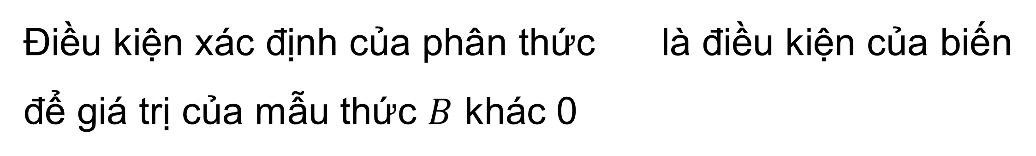

Điều kiện xác định của phân thức
$$\frac{A}{B}$$
Điều kiện xác định của phân thức là điều kiện của biến để giá trị của mẫu thức $B$ khác 0
* Chú ý:
Ta chỉ cần quan tâm đến điều kiện xác định khi tính
giá trị của phân thức.

Slide 21


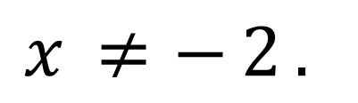
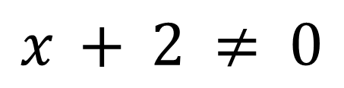
Ví dụ 4:
$$\frac{x−3}{x+2 }$$
Viết điều kiện xác định của phân thức
Giải
Điều kiện xác định của phân thức là
$$x + 2 ≠ 0$$
hay
$$x ≠− 2 .$$

Slide 22



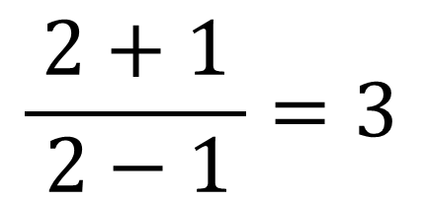


LUYỆN TẬP 3
$$\frac{x+1}{x−1 }$$
Viết điều kiện xác định của phân thức và tính giá trị của phân thức tại
$$x = 2.$$
Giải:
ĐKXĐ: $x – 1 ≠0$ $⇔x≠1$
$$\frac{x+1}{x−1 }$$
$$\frac{2+1}{ 2−1 }=3$$
Thay $x = 2$vào phân thức ta được:

Slide 23


VẬN DỤNG
Trở lại tình huống mở đầu. Nếu biếy vận tốc của vận động viên trên chặng đường bằng phẳng là 30 km/h, hãy tính thời gian vận động viên đó hoàn thành mỗi chặng đua và tính tổng thời gian để hoàn thành cuộc đua.

Slide 24


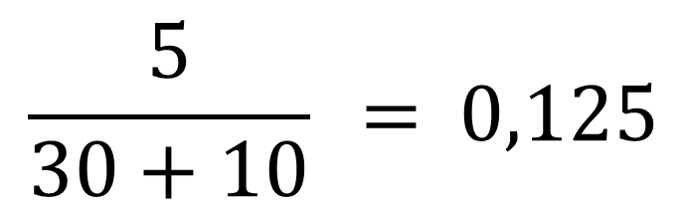
Giải:
Thời gian vận động viên đó hoàn thành:
Chặng bằng phẳng:
Chặng leo dốc:
Chặng xuống dốc:
$$\frac{36}{30} = 1,2$$
(giờ)
$$\frac{9}{30−5} = 0,36$$
(giờ)
$$\frac{5}{30+10} = 0,125$$
(giờ)

Slide 25
LUYỆN TẬP

Slide 26




TRÒ CHƠI TRẮC NGHIỆM
$$\frac{−3}{6x+24}$$
Câu 1. Với điều kiện nào của x thì phân thức có nghĩa?
A. x $≠$ -4. B. x $≠$ 3. C. x $≠$ 4. D. x $≠$ 2.

Slide 27

TRÒ CHƠI TRẮC NGHIỆM
$$\frac{13−4x}{x^{3}+64}$$
Câu 2. Phân thức xác định khi?
A. x ≠ 8. B. x ≠ 4 và x ≠ -4. C. x ≠ -4. D. x ≠ 4.

Slide 28

TRÒ CHƠI TRẮC NGHIỆM
$$\frac{x^{2}+1}{2x}$$
Câu 3. Phân thức có giá trị bằng 1 khi x bằng?
A. 1. B. 2. C. 3. D. -1

Slide 29




TRÒ CHƠI TRẮC NGHIỆM
Câu 4. Chọn câu sai.
A. B.
C. D.
$$\frac{5x+5}{5x}=\frac{x+1}{x}$$
$$\frac{x^{2}−9}{x+3}=x−3$$
$$\frac{x+3}{x^{2}−9}=\frac{1}{x−3}$$
$$\frac{5x+5}{5x}=5$$

Slide 30

TRÒ CHƠI TRẮC NGHIỆM
$$\frac{x^{2}−1}{x^{2}−2x+1}$$
Câu 5. Giá trị của x để phân thức có giá trị bằng 0 là?
A. x = 1. B. x = -1. C. x = -1; x = 1. D. x = 0.

Slide 31



Bài tập 6.1 (SGK-tr7)
$$\frac{5x−2}{3}$$
Viết tử thức và mẫu thức của phân thức
Giải:
Tử thức: $5x – 2$.
Mẫu thức: $3$.

Slide 32







Bài tập 6.2 (SGK-tr7)
Trong các cặp phân thức sau, cặp phân thức nào có cùng mẫu thức?
$$\frac{−20x}{3y^{2}}$$
$$\frac{4x}{5y^{2}} ;$$
a) và
$$\frac{3x −1}{x^{2}+1}$$
$$\frac{3x −1}{ x+1} ;$$
b) và
$$\frac{x−1}{3x+6}$$
$$\frac{x+1}{3(x+2)} .$$
c) và

Slide 33









Bài tập 6.3 (SGK-tr7)
Các kết luận sau đây đúng hay sai? Vì sao?
$$\frac{−6}{−4y}=\frac{3y}{2y^{2}}$$
Vì $\left(−6\right). 2y2=3y.(−4y)=−12y2$
a)
$$\frac{x+3}{5} =\frac{x^{2}+3x}{5x}$$
Vì $(x+3).5x=5.(x2+3)=5x2+15$
b)
$$\frac{3x\left(4x+1\right)}{16x^{2}−1} =\frac{−3x}{1−4x}$$
Vì $3x.\left(4x+1\right)\left(1−4x\right)≠$
$$−3x.(16x^{2}−1)$$
c)

Slide 34
VẬN DỤNG

Slide 35



Bài tập 6.4 (SGK-tr7)
$$\frac{x^{2}+x−2}{x+2}$$
Viết điều kiện xác định của phân thức . Tính giá trị của phân thức trên lần lượt tại $x=0; x=1; x=2.$
Giải
Điều kiện xác định: $x+2≠0$hay $x≠−2$.
Giá trị của phân thức tại $x=0; x=1; x=2$lần lượt bằng $−1; 0; 1.$

Slide 36









Bài tập 6.5 (SGK-tr7)
$$\frac{0}{A}=0$$
$$\frac{A}{A}=1$$
Cho A là một đa thức khác 0 tuỳ ý. Hãy giải thích vì sao và
Giải:
Vì mỗi đa thức được coi là phân thức với mẫu bằng 1, đặc biệt số 0 và số 1 cũng là phân thức bằng cách coi và
$$0=\frac{0}{1}$$
$$1=\frac{1}{1}$$
$$\frac{0}{A}=\frac{0}{1}$$
$$\frac{A}{A}=\frac{1}{1}$$
$⇒$ Cần chứng tỏ và
$$\frac{0}{A}=\frac{0}{1}$$
$$\frac{A}{A}=\frac{1}{1}$$
Ta có: $A.0 = 0 = 0.1$nên . Tương tự, $A.1 = 1.A$nên

Slide 37




Bài tập 6.6 (SGK-tr7)
Một ô tô chạy với vận tốc là $x$(km/h)
Viết biểu thức biểu thị thời gian ô tô (tính bằng giờ) chạy hết quãng đường 120 km.
Tính thời gian ô tô đi được 120 km trong trường hợp vận tốc của ô tô là 60 km/h.
Giải:
$$\frac{120}{x}$$
Với vận tốc là x (km/h), ô tô chạy hết quãng đường 120 km trong (giờ).
Vận tốc của ô tô là 60 km/h, nghĩa là $x=60$thì thời gian ô tô đi được 120 km là:
$$\frac{120}{60}=2$$
(giờ)

Slide 38

HƯỚNG DẪN VỀ NHÀ
Chuẩn bị trước
Bài 22. Tính chất cơ bản của phân thức đại số.
Ghi nhớ
kiến thức trong bài.
Hoàn thành các bài tập trong SBT.

Slide 39

CẢM ƠN CÁC EM
ĐÃ THEO DÕI BÀI HỌC!

